Slide 1
Alocação de Tarefas entre Multiplos Agentes usando Busca em Grafos
Ramon Melo

Slide 2
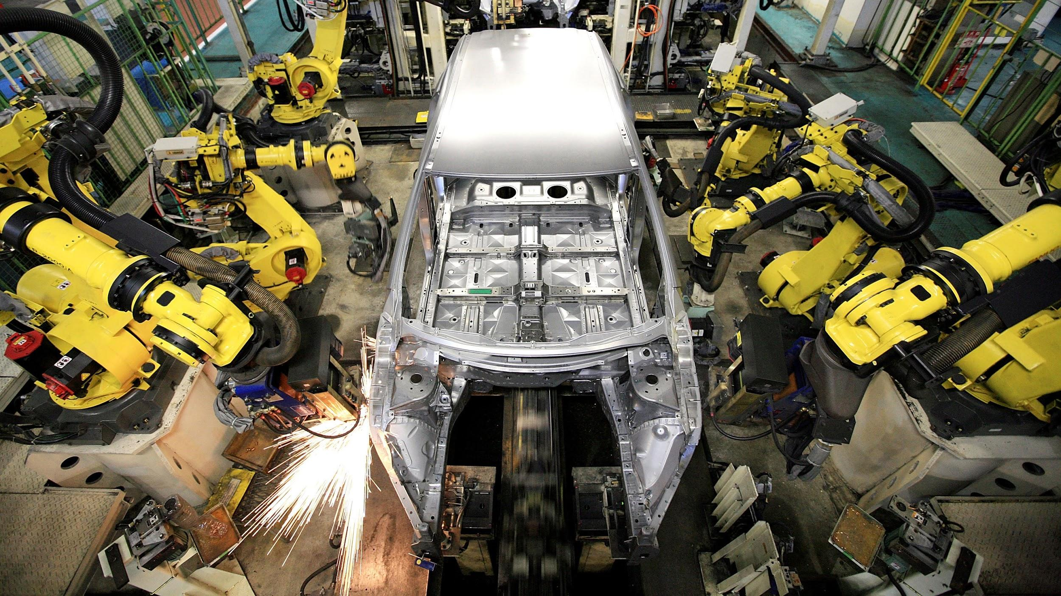
Robôs e Aplicações
Linhas de Montagem [Siegwart et al., 2011]

Slide 3
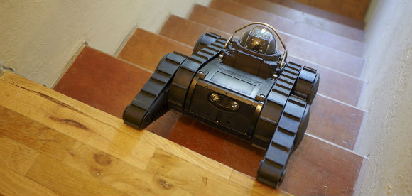
Robôs e Aplicações
Vigilância [Sujit e Saripalli, 2013; Tanner, 2007]

Slide 4
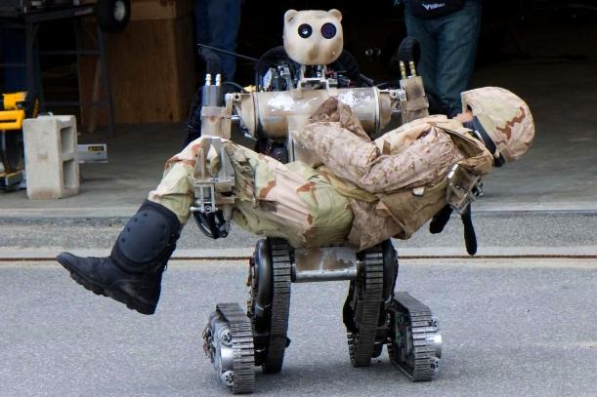
Robôs e Aplicações
Busca e Resgate [Casper e Murphy, 2003; Murphy, 2004]

Slide 5
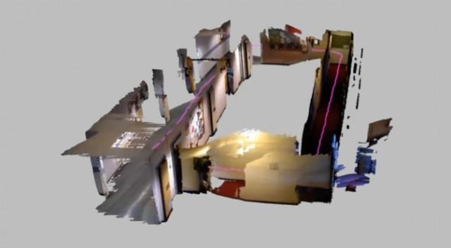
Robôs e Aplicações
Mapeamento [Tokekar et al., 2013]

Slide 6
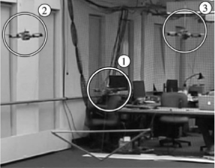
Robôs e Aplicações
Transporte de Objetos [Michael et al., 2011; Fink et al., 2008]

Slide 7
Arquitetura de Utilização
Single Agent:
Somente um robô é utilizado para desempenhar a tarefa, devendo possuir todas as capacidades necessárias para tal.
Multi Agent:
Uma equipe de agentes é empregada na tarefas, onde os agentes podem ter capacidades que complementam alguma deficiência dos demais.

Slide 8
Multi Agents
Vantagens:
Maior tolerância a falhas;
Podem reduzir o tempo total de realização da tarefa;
Execução de tarefas complexas com a utilização de agentes simples.
Dificuldades:
Planejamento de Caminhos;
Alocação de Tarefas;
Coordenação.

Slide 9






Definição do Problema
Seja um Espaço Euclidiano
É definido , área de trabalho neste ambiente;
Conjunto , de k agentes;
Conjunto , de n objetos;
Conjunto , de m obstáculos;
Afim de realizar o transporte, é definido o conjunto , de caminhos que podem ser percorridos pelos agentes.

Slide 10

Definição do Problema
Define-se a função , que calcula o custo estimado de um determinado caminho.
Objetiva-se achar , tal que:

Slide 11
Trabalhos Relacionados
CoMutaR: A framework for multi-robot coordination and task allocation
[Shiroma e Campos, 2009];
Optimal bid valuation using path finding for multi-robot task allocation
[Öztürk, Savaş, and Ahmet Emin Kuzucuoğlu, 2014]
A Multi-robot Exploration Approach Based on Distributed Graph Coloring
[Carvalho et al., 2013]
A fast and frugal method for team-task allocation in a multi-robot transportation system
[Waerla and Vaughan, 2010]

Slide 12
Metodologia
Considerações
Ambiente Totalmente Observável;
Localização conhecida de Obstáculos, Objetos e Agentes;
Comunicação perfeita;
Agentes são capazes de realizar somente ações de:
Andar;
Empurrar.
Somente movimentos nas direções horizontal e vertical são permitidos.

Slide 13

Metodologia
Planejamento de Caminhos
Especificações:
Ambiente discretizado em células uniformes;
Custo de Movimentação entre Células:
Aplicação do Algoritmo A*
Heurística:

Slide 14
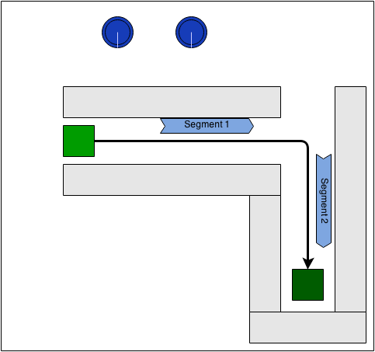
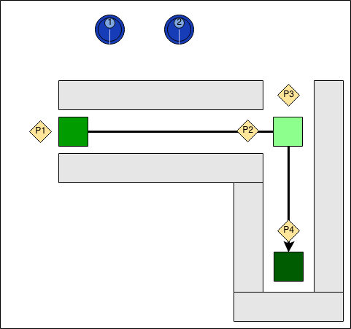
Metodologia
Planejamento de Caminhos
Planejamento do Objeto:

Slide 15
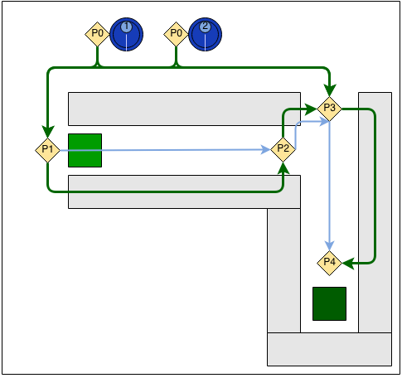
Metodologia
Planejamento de Caminhos
Planejamento dos Agentes:
Tipos de movimentos:
Start
Transition
Move

Slide 16
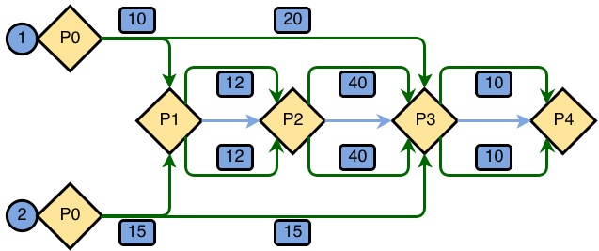
Metodologia
Planejamento de Caminhos
Planejamento dos Agentes:
Grafo de Movimentação e Custo

Slide 17
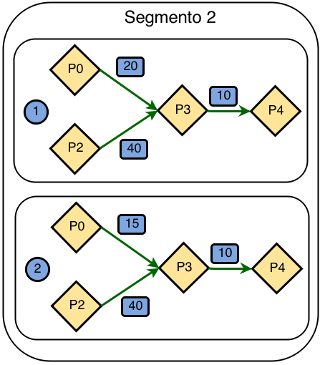
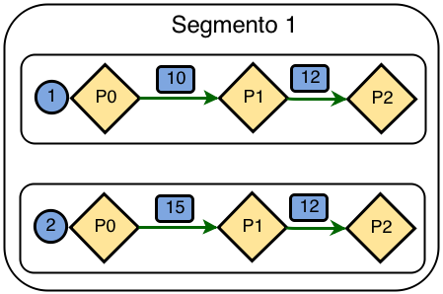
Metodologia
Alocação de Tarefas
Grafo de Custos de Movimentação:
Aplica-se uma modificação do Algoritmo de Kruskal

Slide 18
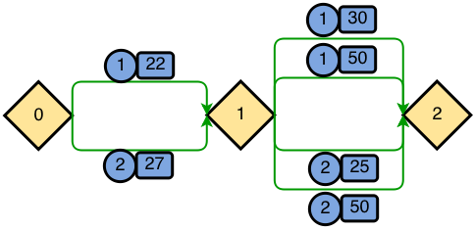
Metodologia
Alocação de Tarefas
Grafo de Custos de Movimentação:
Aplica-se uma modificação do Algoritmo de Kruskal

Slide 19
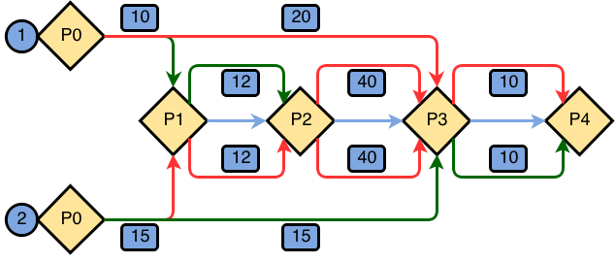
Metodologia
Alocação de Tarefas
Grafo de Alocação:

Slide 20
Experimentos

Slide 21
Conclusão
Foi apresentado um framework preliminar para alocação de tarefas entre agentes usando formulação em grafos capaz de utilizar Algoritmos de Árvore Geradora Mínima para realizar a alocação de tarefas entre agentes.
Há ainda a necessidade de realizar testes com quantidades consideráveis de agentes para possíveis melhoramentos.

